Slide 1

Co-creation, IT & Research: HONEYJAR
Alexander van Cappellen
Morcel el Ouahbi
Notes:
Alex

Slide 2
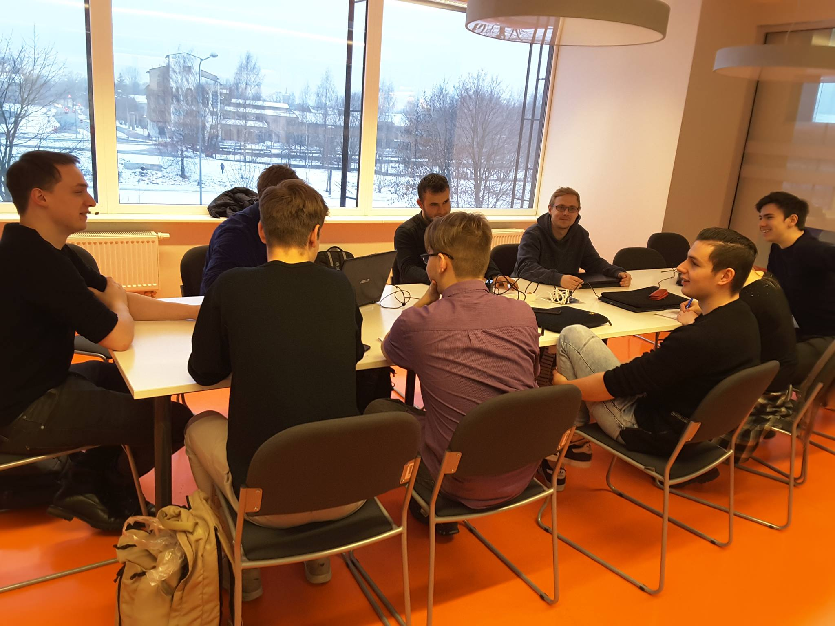
Inhoud
Ervaringen voorzover
Plan van aanpak
Roadmap
Minor Poster
Vervolgplan korte termijn
Notes:
Morcel

Slide 3
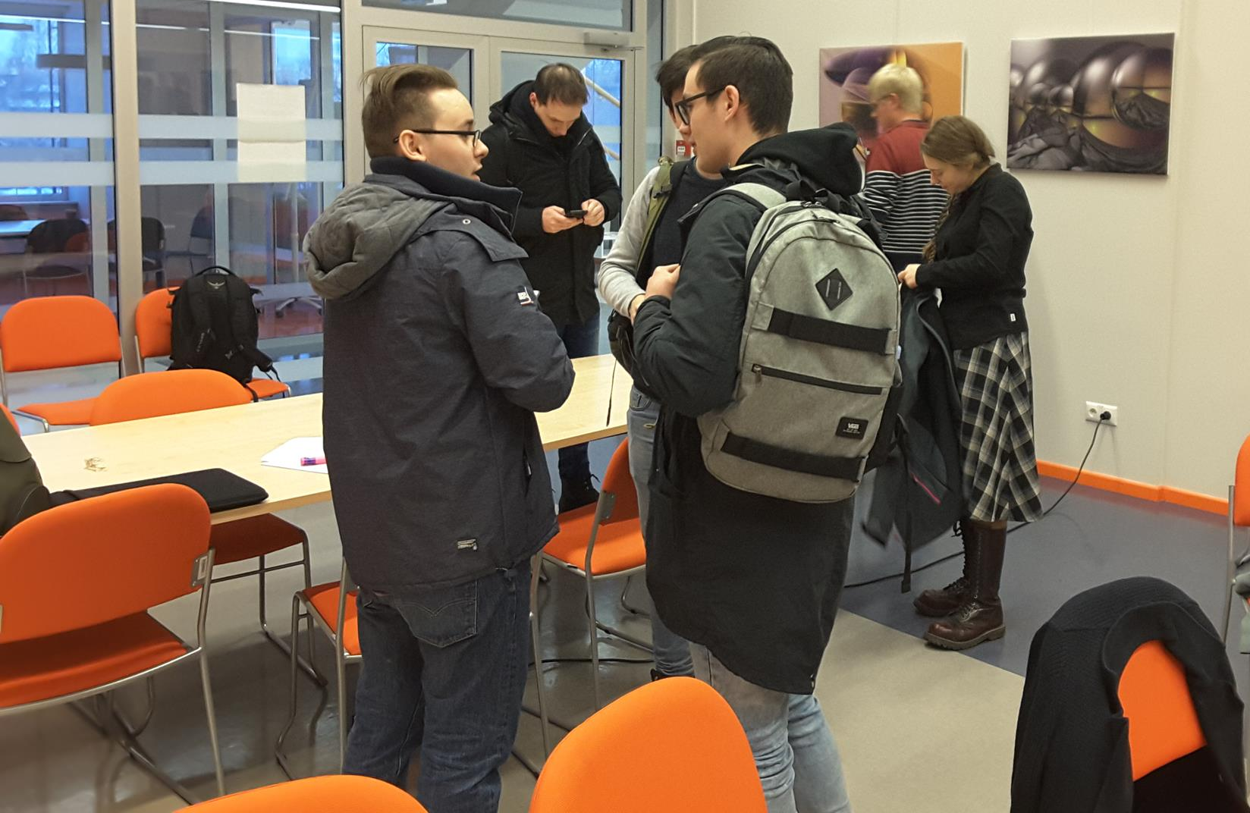
Ervaringen voorzover
Riga
Online collaboratie
Barcelona
Notes:
Alex

Slide 4

Plan van aanpak
Hoofd/deelvragen
Onderzoek
Notes:
Morcel

Slide 5
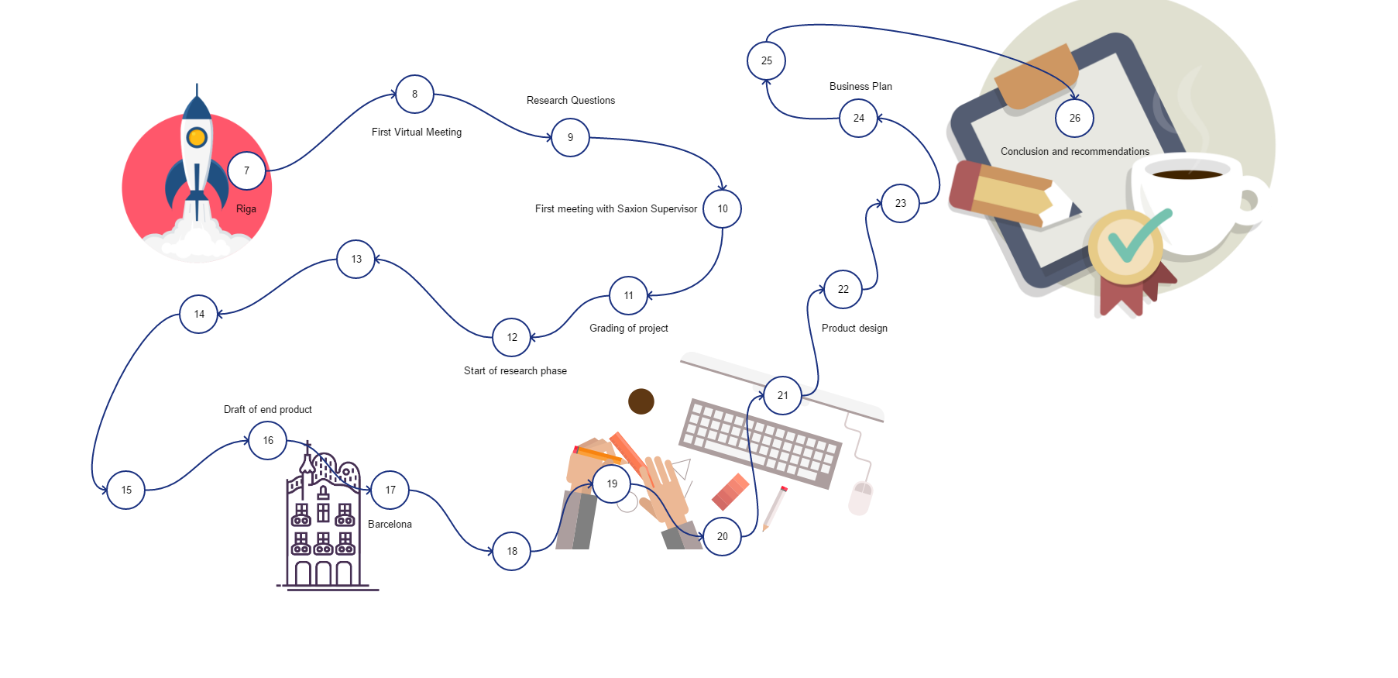
Roadmap
Start tot eind
Milestones
Internationale meetings
Notes:
Alex
We beginnen in week 7 tot week 26.
teammates

Slide 6
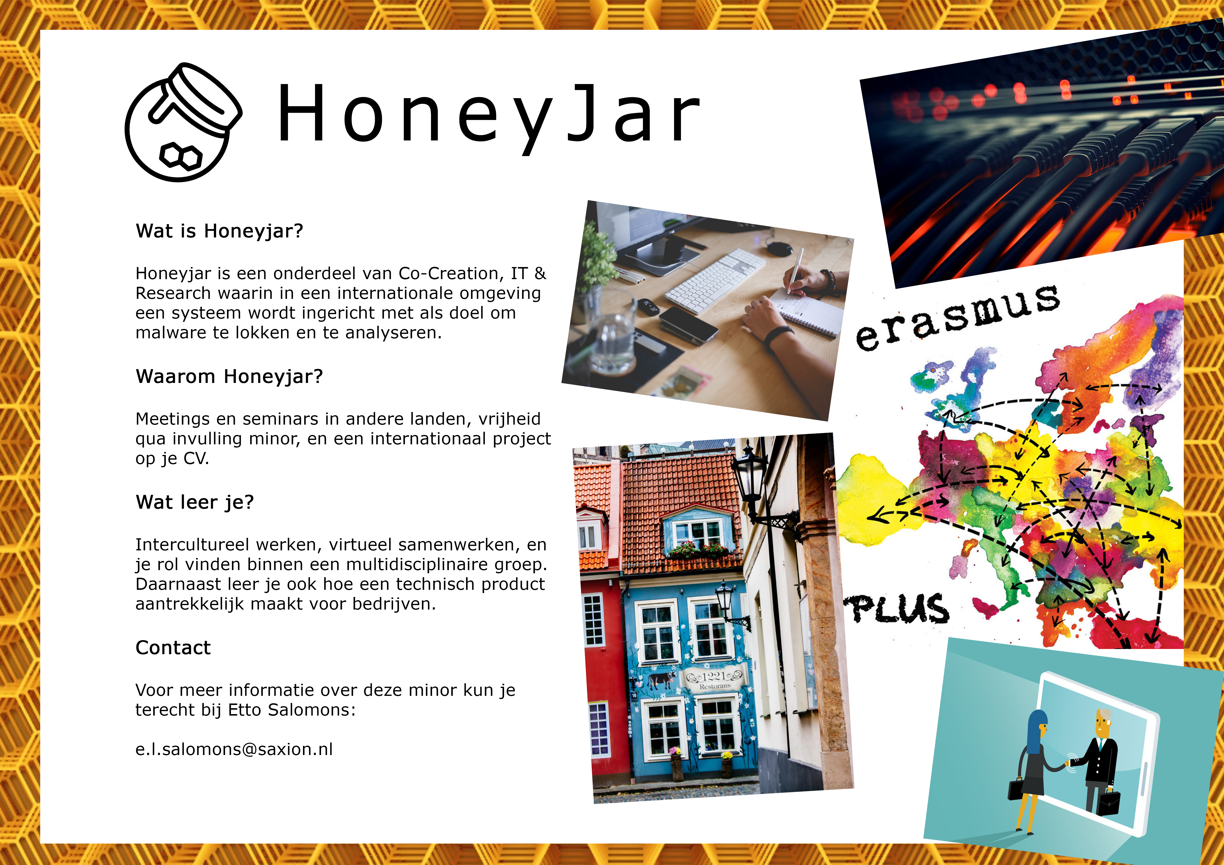
Minor poster
Voorbeeld
Definitie
Competenties
Internationaliteit
Notes:
Alex
Hier leggen we de definitie van de term Honeyjar uit
Zo ook wat er van je verwacht wordt
Nadruk op internationale aspect, virtuele meetings, meetings in buitenland
Erasmus+ verzorgt dit project
eigen namen, niet etto, context, erasmus+ weg halen, onze eigen ervaringen. meer op het product zitten.

Slide 7

Vervolgplan korte termijn
Research
Virtuele meetings
Deelvragen
Barcelona
Notes:
Morcel

